Slide 1

EMPREGO DA PRESSÃO NA REDE DE DISTRIBUIÇÃO ENQUANTO INDICADOR DA QUALIDADE DA PRESTAÇÃO DO SERVIÇO DE SANEAMENTO
XIX Exposição de Experiências Municipais em Saneamento
27 de maio de 2015 – Poços de Caldas – MG
Engº Daniel Manzi
Coordenador de Fiscalização
Agência Reguladora dos Serviços de Saneamento das Bacias dos Rios Piracicaba, Capivari e Jundiaí – ARES-PCJ

Slide 2
Marco Regulatório do Saneamento:
Lei Federal nº 11.445/2007
Princípios básicos:
  Universalização do acesso
  Eficiência e sustentabilidade econômica
  Controle social
  Fiscalização
  Regulação
  Integralidade entre os serviços de saneamento básico
    Abastecimento de água
    Esgotamento sanitário
    Limpeza urbana e manejo dos resíduos sólidos
    Drenagem urbana

Slide 3
Marco Regulatório do Saneamento:
Lei Federal nº 11.445/2007
Serviços
Água Potável
Municípios:
  São responsáveis pela prestação – por meios próprios ou através da contratação de terceiros
  Respondem pelo planejamento, regulação e fiscalização destes serviços
Regulação e fiscalização:
  Deve ser exercida de forma autônoma, ou seja, por quem não acumula a função de prestador dos serviços
  Necessária designação de órgão específico, no âmbito da sua administração direta ou indireta.
Saneamento Básico
Esgotamento Sanitário
Infraestruturas
Limpeza urbana e manejo de resíduos sólidos
Instalações
Drenagem e manejo de águas pluviais urbanas

Slide 4
Objetivos Básicos da ARES-PCJ
Estabelecer padrões e normas para prestação dos serviços públicos
Garantir o cumprimento dos Planos Municipais de Saneamento
Prevenir e reprimir o abuso do poder econômico
Definir tarifas e outros preços para equilíbrio econômico e financeiro do prestador
Garantir a eficiência e eficácia da prestação dos serviços

Slide 5

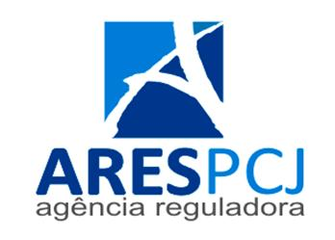


O Papel da Agência Reguladora
  USUÁRIOS (Sociedade)
Qualidade dos Serviços e Tarifas Justas
(Árbitro / Moderador)
PRESTADORES
(Entidades Reguladas)
PREFEITURAS
(Titulares)
Cumprimento dos Planos e Normas
Universalização dos Serviços

Slide 6
Abrangência da ARES-PCJ
49 municípios no Estado de São Paulo

Slide 7
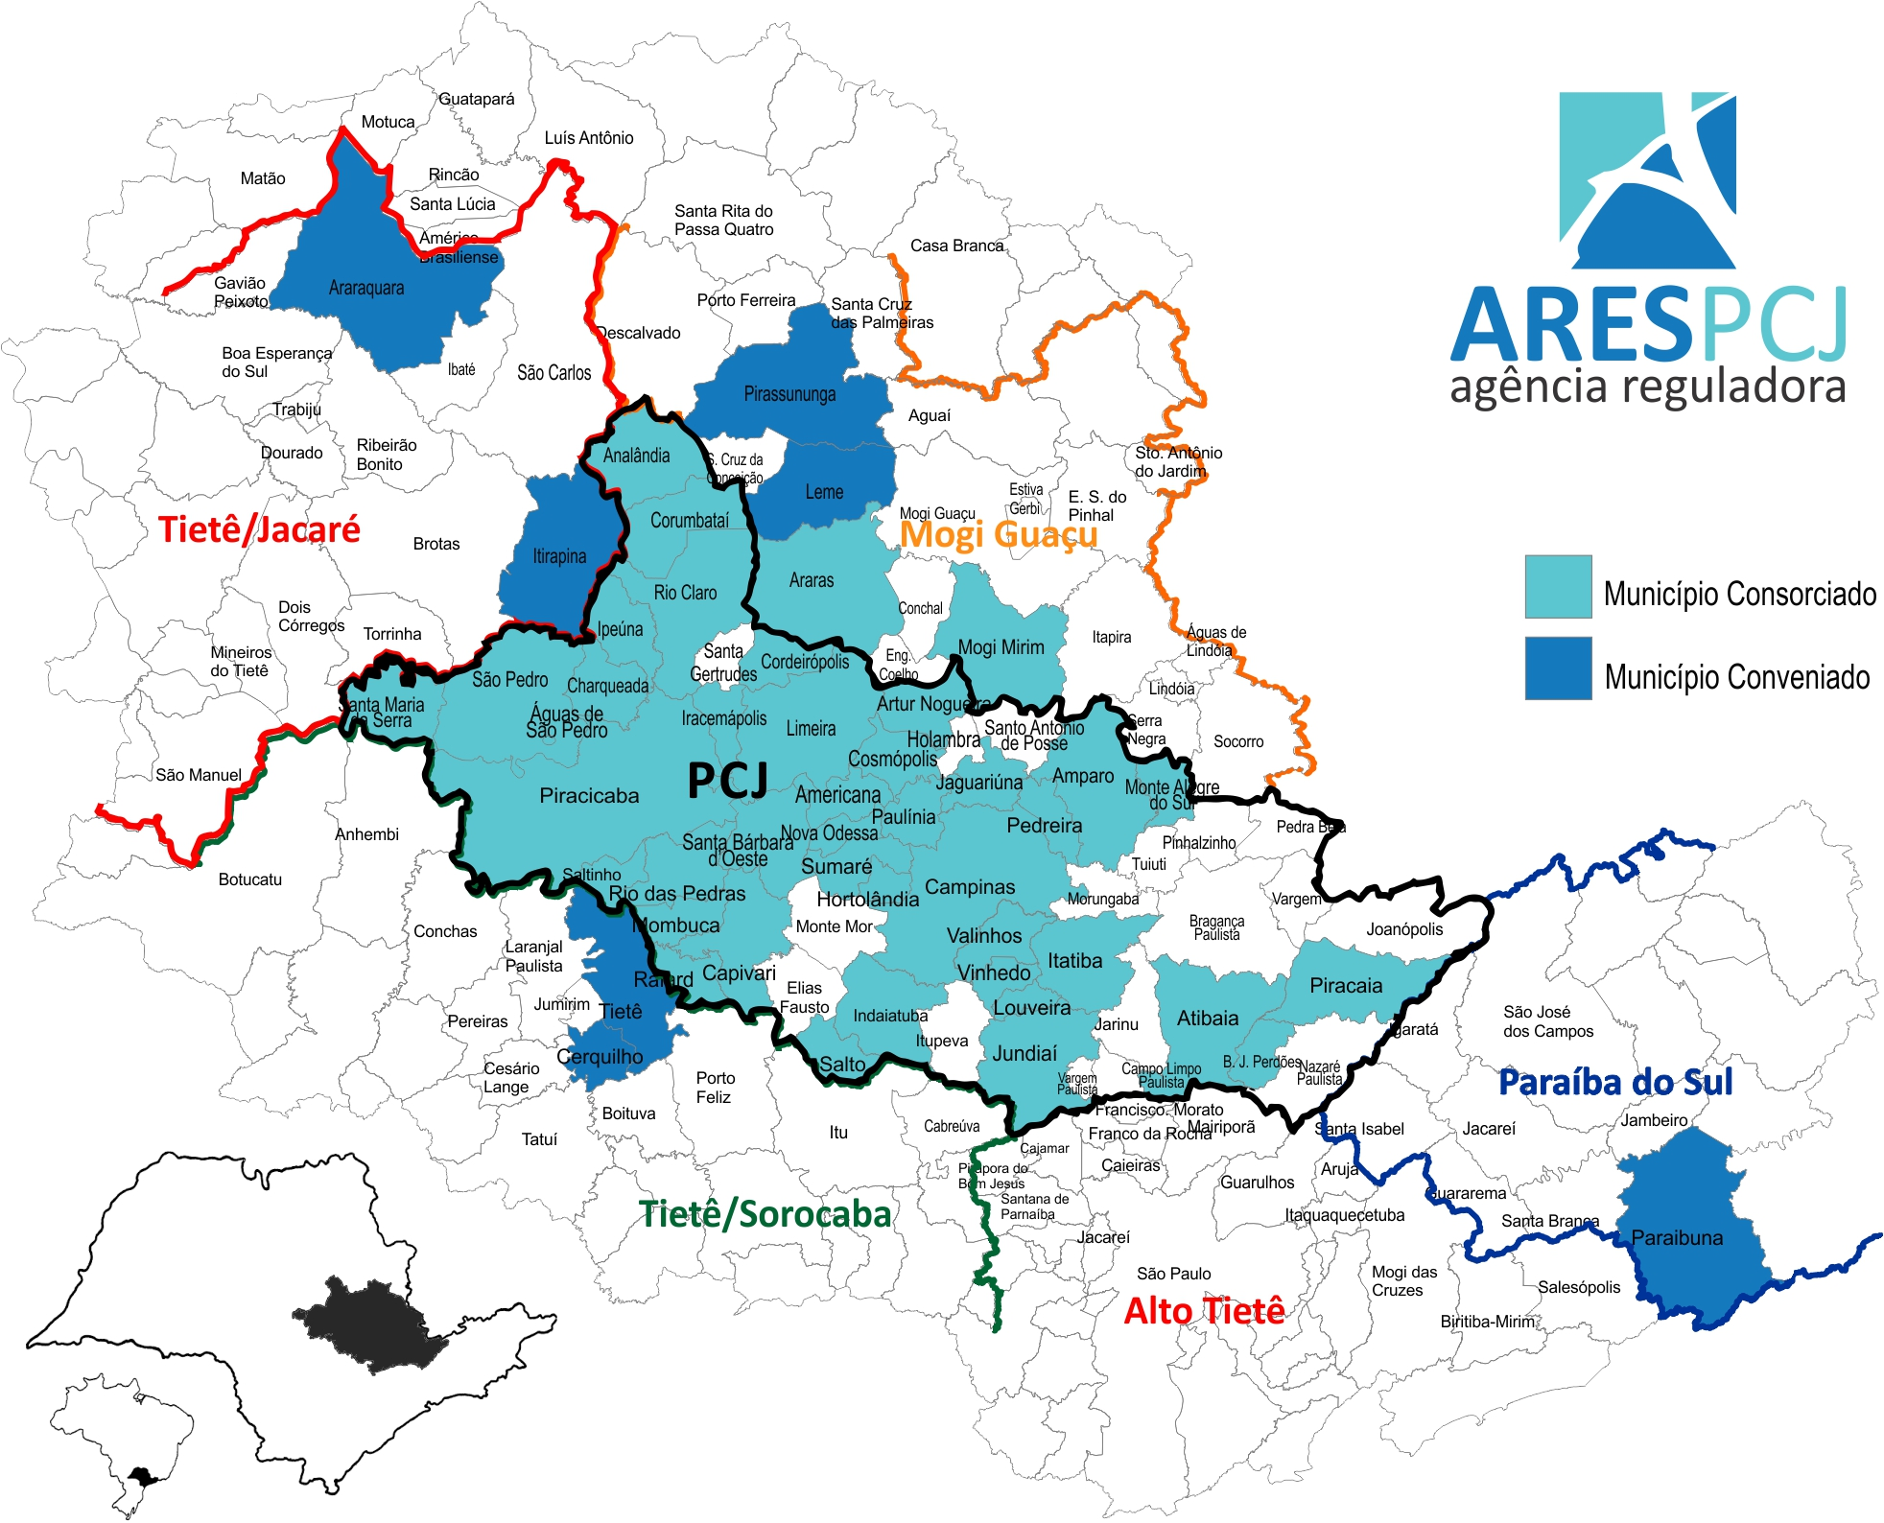
Abrangência da ARES-PCJ

Slide 8
Abrangência da ARES-PCJ
População: superior a 5,2 milhões de habitantes
3,1 milhões de ligações de água e esgoto
Produção de água: 20.732 L/s
Mais de 37,5 mil km de redes de água e esgoto
358 Captações de água (subterrâneas e superficiais)
82 Estações de Tratamento de Água (ETAs)
1.050 reservatórios de água
128 Estações de Tratamento de Esgoto (ETEs)
417 Estações Elevatórias de Água (EEAs)
328 Estações Elevatórias de Esgoto (EEEs)

Slide 9
Introdução
Art. 2º, inciso XI da Lei federal nº 11.445/2007: garantia da segurança, qualidade e regularidade = manutenção de sistemas de abastecimento de água com pressões adequadas e sem interrupções no fornecimento
Eficiência do serviço: a relação entre a pressão da água e as perdas físicas nas redes de distribuição é conhecidamente importante e seu controle desponta como uma das principais estratégias de controle destas fugas

Slide 10
Introdução
NBR 12.218/1994:
  Pressão mínima dinâmica de 100 kPa (10 mca)
  Pressão máxima estática de 500 kPa (50 mca)
  Para PROJETOS de redes de distribuição de água
Ausência de texto normativo para as pressões mínimas e máximas ou ideais para OPERAÇÃO de sistemas existentes, para garantir simultaneamente:
  Redução de perdas
  Níveis confortáveis de abastecimento aos usuários

Slide 11
Introdução
Art. 23 da Lei federal nº 11.445/2007: cabe às entidades reguladoras a criação de normas, inclusive de caráter técnico, com objetivo de disciplinar a prestação dos serviços de saneamento
Resolução ARES-PCJ nº 50: estabelece as Condições Gerais de Prestação dos Serviços de Água e Esgoto nos municípios associados à Agência Reguladora PCJ
  Art. 17: fixa em 10 e 50 mca os limites mínimo e máximo, respectivamente, para as pressões no ponto de fornecimento de água

Slide 12
Programas de Fiscalização
1) Fiscalizações Programadas e Não Programadas nos Sistemas de Água e Esgoto
  Diagnósticos
  Verificação de Não Conformidades (Resolução nº 48 de 28/02/14)
  Reconhecimento de Ativos e Investimentos (PPPs e Concessões)
2) Acompanhamento da Qualidade da Água
3) Monitoramento de Pressões no Sistema de Distribuição de Água
4) Verificação da Eficiência Energética dos Sistemas de Bombeamento de Água e Esgoto

Slide 13
Programa de Monitoramento de Pressões
Instalação de equipamentos para coleta, registro e transmissão remota de dados de pressão (data loggers) em todos os municípios associados
Período: um mês/ano em cada município
Número de equipamentos/município: proporcional à extensão total das redes de água, mas sempre igual ou superior a dois equipamentos por município
Os equipamentos são instalados nos pontos de fornecimento de água (cavalete), em derivação que não afeta ou interfere nos hábitos de consumo da unidade usuária

Slide 14
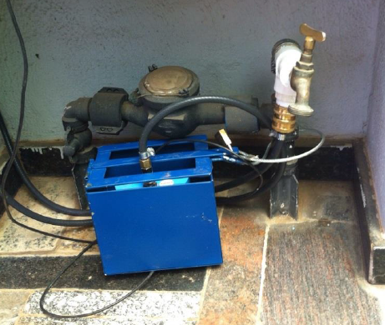
Instalação típica

Slide 15
Programa de Monitoramento de Pressões
Coleta de dados: a cada 15 minutos
Transmissão de dados: a cada 12 horas a um servidor remoto (via GPRS)
Disponibilização dos dados: aos técnicos da ARES-PCJ e aos Prestadores de Serviço em tempo real via web mediante login e senha de acesso personalizados
Publicidade: relatórios completos publicados no site da ARES-PCJ
Utilidade prática: excede às atividades de fiscalização e regulação, auxiliando os Prestadores de Serviço a:
  Conhecer melhor as características de seu SAA
  Planejar intervenções
  Otimizar a sua operação

Slide 16
Resultados (parciais)
Até abril/2015:
  98 pontos
  31 municípios
  Mais de 70.220 horas
  de monitoramento

Slide 17
Resultados (parciais)

Slide 18
Conclusões
O controle das pressões na rede de distribuição de água é um importante instrumento de avaliação da qualidade geral da prestação dos serviços de saneamento por indicar:
  O potencial de perdas no sistema pela operação com pressões elevadas ou com grande amplitude de variação, que podem contribuir para o surgimento de novos vazamentos ou agravamento dos existentes
  A vulnerabilidade da segurança da água pela ocorrência de pressões negativas que podem afetar a qualidade final da água distribuída pela intrusão de contaminantes
  O conforto (ou desconforto...) final ao usuário em casos de pressões positivas abaixo do limite dinâmico mínimo

Slide 19
Referências Bibliográficas
AGÊNCIA REGULADORA DOS SERVIÇOS DE SANEAMENTO DAS BACIAS DOS RIOS PIRACICABA, CAPIVARI E JUNDIAÍ (2014). Resolução nº 50 de 28 de fevereiro de 2014. Estabelece as Condições Gerais de Prestação dos Serviços Públicos de Abastecimento de Água Tratada e de Esgotamento Sanitário, no âmbito dos municípios associados à Agência Reguladora PCJ. Americana, SP. 35p.
ASSOCIAÇÃO BRASILEIRA DE NORMAS TÉCNICAS (1994). NBR 12218 – Projeto de rede de distribuição de água para abastecimento público. Rio de Janeiro. 4p.
BRASIL (2007). Lei nº 11.445, de 5 de janeiro de 2007. Estabelece diretrizes nacionais para o saneamento básico; altera as Leis nº 6.766, de 19 de dezembro de 1979, 8.036, de 11 de maio de 1990, 8.666, de 21 de junho de 1993, 8.987, de 13 de fevereiro de 1995; revoga a Lei nº 6.528, de 11 de maio de 1978; e dá outras providências. Diário Oficial da República Federativa do Brasil. Brasília, 2007.
BRASIL (2010). Decreto nº 7.217, de 21 de junho de 2010. Regulamenta a Lei nº 11.445, de 5 de janeiro de 2007, que estabelece diretrizes nacionais para o saneamento básico, e dá outras providências. Diário Oficial da República federativa do Brasil. Brasília, 2010.

Slide 20
Obrigado!
Daniel Manzi
Coordenador de Fiscalização
daniel@arespcj.com.br
www.arespcj.com.br
Rua Sete de Setembro, 751 – Centro
Americana – SP
(19) 3601-8962 – 0800-77-11445

